Slide 1







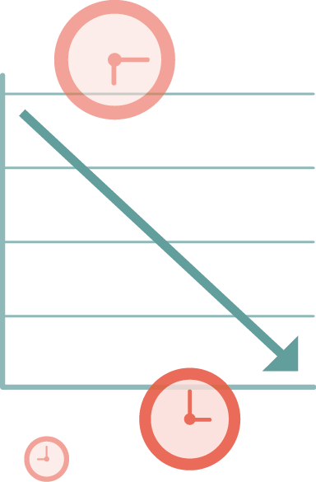

FORBEDRE
DIAGNOSERING
UTFORDRINGEN MED
DIAGNOSERING AV MYELOMATOSE
Symptomer på myelomatose er
ikke-spesifikke
(f.eks. ryggsmerter og utmattelse),
som gjør det vanskelig å gjenkjenne
i primæromsorgen
Myelomatosepasienter
vil sannsynligvis komme
eller flere
ganger
til fastlegen
før de henvises videre
3
Mediantiden det tar å få diagnosen er
108,6 dager
og 25 % av pasienter må vente lenger enn
8 måneder
I gjennomsnitt opplever pasientene symptomer i ca.
1 måned
før de ber om hjelp, og 25 %
av pasienter venter i mer enn
3 måneder
Pasienter må gå lange og forvirrende veier
for å få diagnosen
En engelsk studie fant at
34 %
av pasienter ble diagnostisert
under akutte omstendigheter
Forsinket diagnose kan negativt
påvirke
livskvaliteten og den sykdomsfrie overlevelsen for myelomatosepasienter
FORBEDRE
LIV

